Slide 1
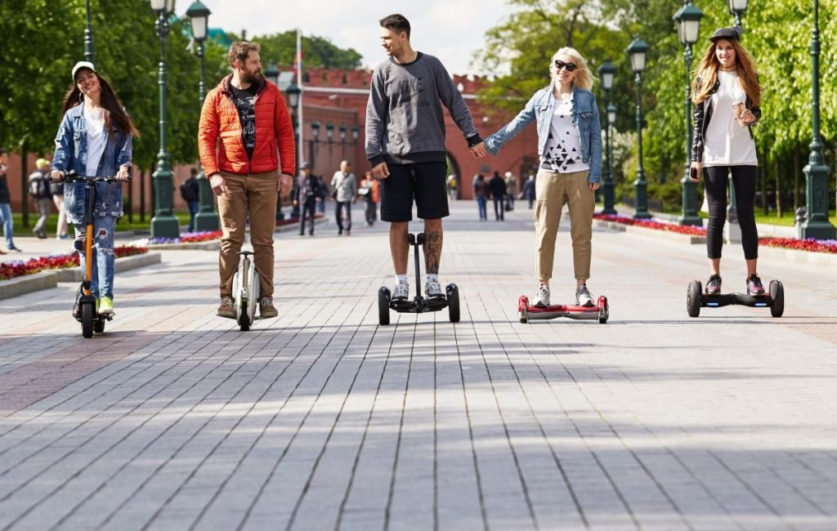
Средства индивидуальной мобильности

Slide 2
Средство индивидуальной мобильности
– устройство, предназначенное для передвижения человека посредством использования электродвигателя (электродвигателей) и (или) мускульной энергии человека, за исключением велосипедов и инвалидных колясок.

Slide 3
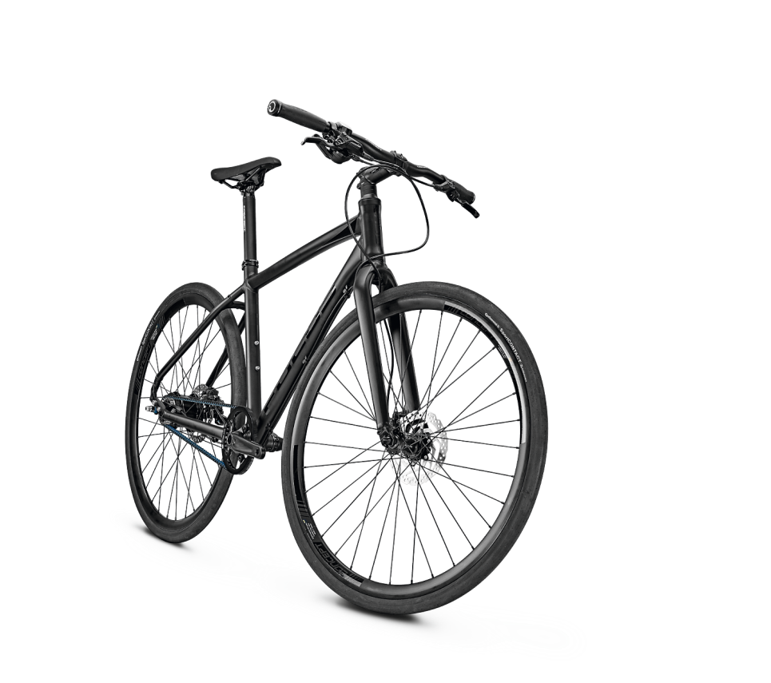
Отличительные особенности СИМ:
Приводятся в действие:
А)Мускульной энергией человека
Б) Электродвигателем
Не являются транспортными средствами
ВЕЛОСИПЕД – НЕ СИМ

Slide 4
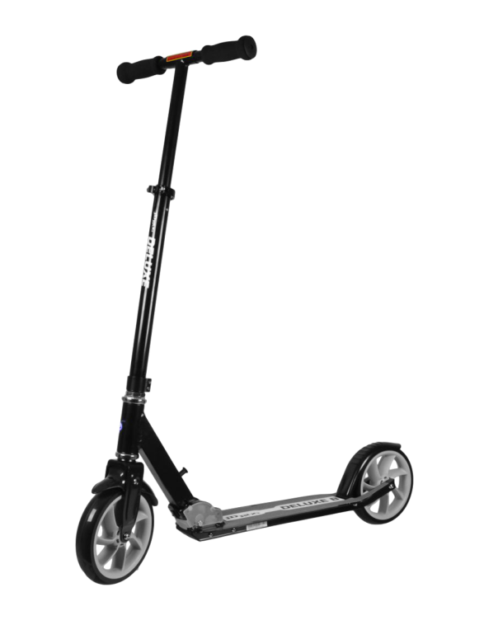
Велосипед – транспортное средство
«Транспортное средство» - устройство, предназначенное для перевозки по дорогам людей, грузов или оборудования, установленного на нем.
СИМ – НЕ ТРАНСПОРТНОЕ СРЕДСТВО

Slide 5
Велосипед - НЕ механическое транспортное средство
"Механическое транспортное средство" - транспортное средство, приводимое в движение двигателем.
Велосипед, управляемый двигателем, всё еще не входит в категорию механических транспортных средств, если соблюдаются определенные условия.

Slide 6
Критерии велосипеда с двигателем
Это должен быть только электродвигатель,
Его мощность должна быть не более 0,25 кВт (~0,34 л.с.),
Он должен автоматически отключаться на скорости 25 км/ч и более.

Slide 7
К средствам индивидуальной мобильности относятся:
роликовые коньки;
самокаты;
скейтборды;
электросамокаты;
электроскейтборды;
гироскутеры;
сигвеи;
моноколеса.

Slide 8
Спасибо за внимание!

